Slide 1
Kontext的理解
与思考
小志Jason 202507

Slide 2
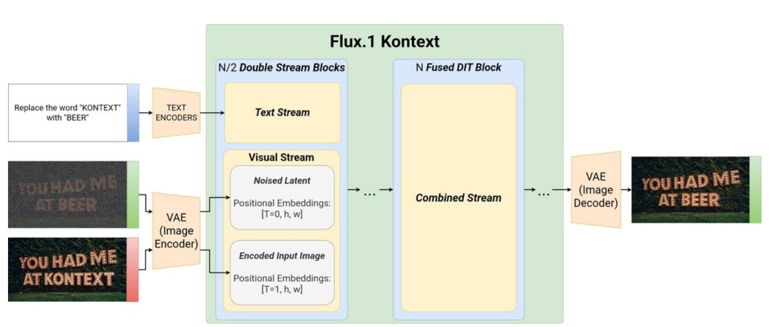
Kontext结构图
多通道架构，T=0用作训练/生成，T=1用作参考

Slide 3
Kontext架构
kontext的架构：
在不训练参考的情况下，基于提示词训练/生成目标图像
flux dev:
基于提示词训练/生成目标图像

Slide 4
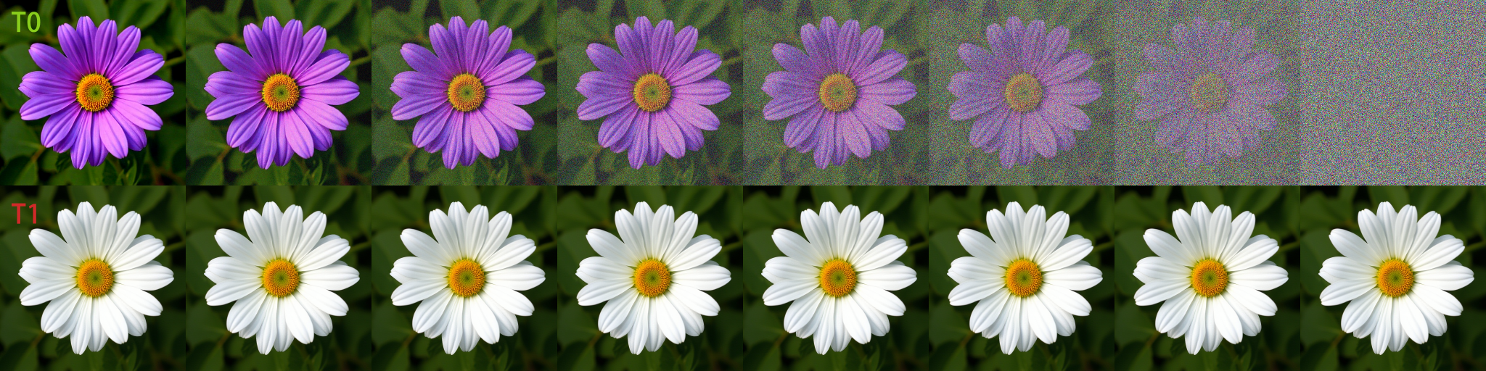
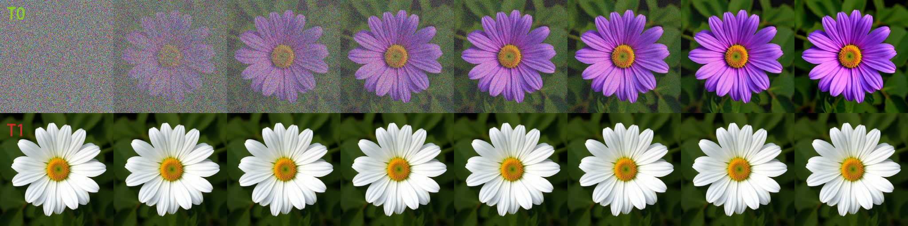
Kontext训练与推理
提示词：把花改成紫色
训练
生成
文字条件+
文字条件+

Slide 5
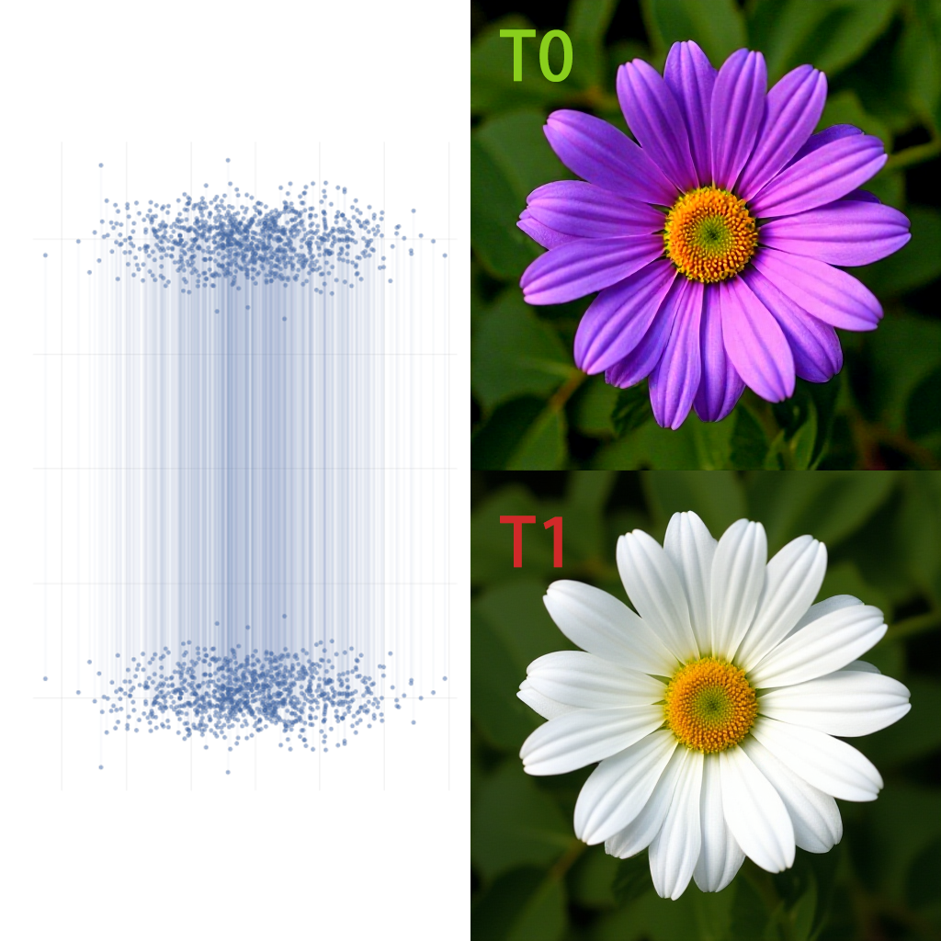
Kontext预训练
一致性
预训练对齐T0与T1的位置信息
基于文字条件的控制
增强一致性
T0与T1大小一致
提示词使用keep, same等提示词

Slide 6


Kontext的使用
一致性
扩图融合
if 我们想要一致性, then
我们需要对齐位置信息
else
生成不一致的图片，比如扩图融合
当参考图像(T1)和生成图像(T0)大小不一致时
相似度就会降低
如果我们既想要相似性又想要扩图怎么办？

Slide 7


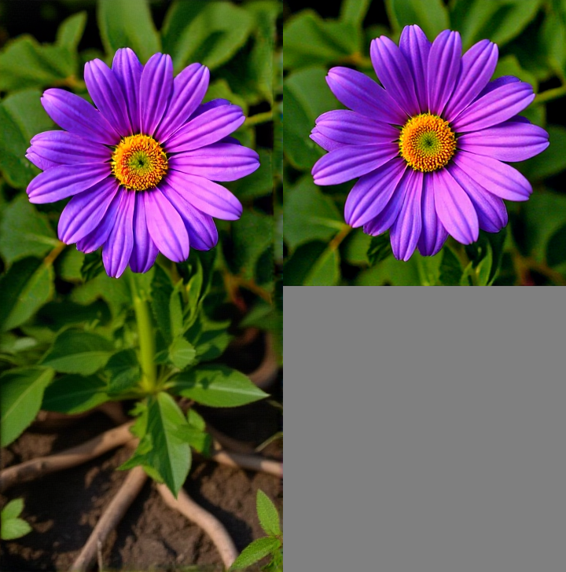
Kontext的使用
参考T1生图
Pad Image For Outpainting
参考扩图+文字条件生图 (便于对比，所以水平展示

Slide 8
Kontext的使用
扩图需要配合提示词，来达到一致性
还有其他的修改类别，比如：
Instruction Editing - (Local, Global)
Character Reference
Text Editing
Style Reference

Slide 9
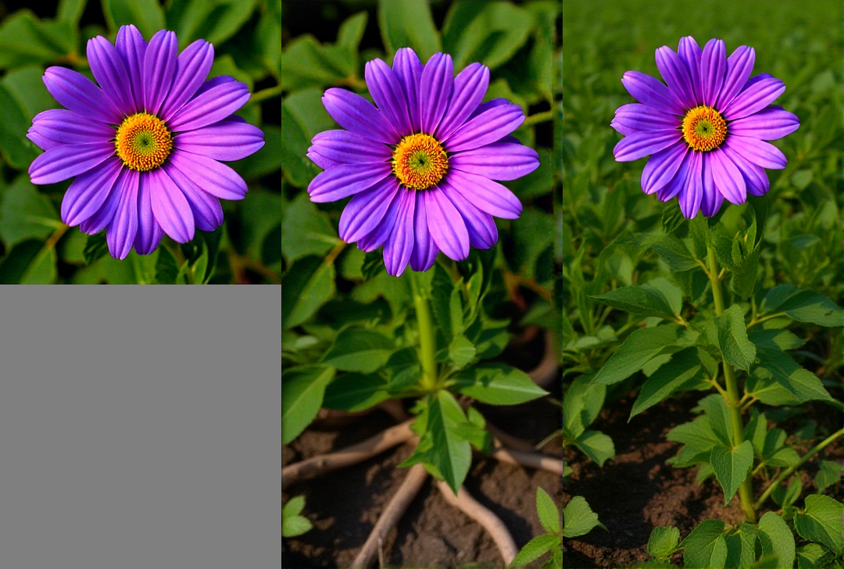
Kontext的使用-续
Instruction Editing - (Local, Global), Character Reference, Text Editing, Style Reference
不同的Task
优点：
增强了模型的能力范围
泛化好
缺点：
对用户意图判定不准确
降低一致性，混淆不同任务

Slide 10
提问交流环节
欢迎商业合作，技术讨论
QQ群：866612947
Wechatid: fkdeai

Slide 11
参考：
https://mlg.eng.cam.ac.uk/blog/2024/01/20/flow-matching.html
https://arxiv.org/pdf/2303.08797
https://huggingface.co/datasets/black-forest-labs/kontext-bench/viewer/default/test?f%5Bcategory%5D%5Bvalue%5D=%27Style+Reference%27&views%5B%5D=test

